Slide 1
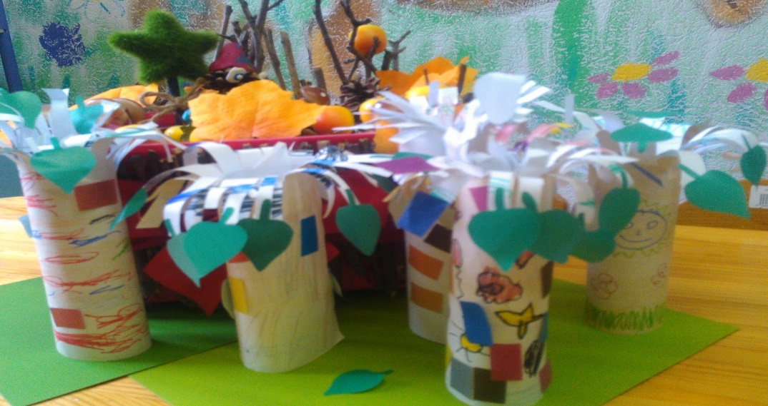
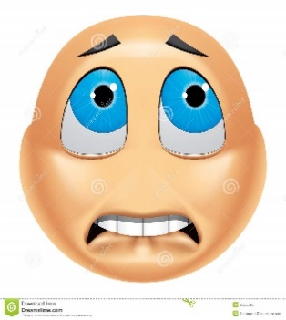
Психолого – педагогическая служба ГБОУ Школа № 1450 «Олимп» город Москва Мастер – класс для детей и родителей: «Волшебное дерево» - арт – терапия в коррекции тревожности и страхов у детей и взрослых.
Выполнила: педагог – психолог: Устинова Ирина Сергеевна

Slide 2
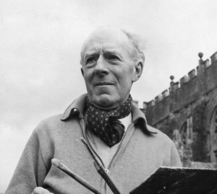
Арт – терапия – это метод оказания психологической поддержки посредством художественного творчества
Основатель арт – терапии: Британский художник Адриан Хилл в 1938 году
От англ. Art – «искусство» + терапия
Главная цель арт-терапии состоит в гармонизации психического состояния через развитие способности самовыражения и самопознания. Ценность применения искусства в терапевтических целях состоит в том, что с его помощью можно на символическом уровне выразить и исследовать самые разные чувства и эмоции: любовь, ненависть, обиду, злость, страх, радость и т. д.

Slide 3
Задачи арт – терапии:

Slide 4
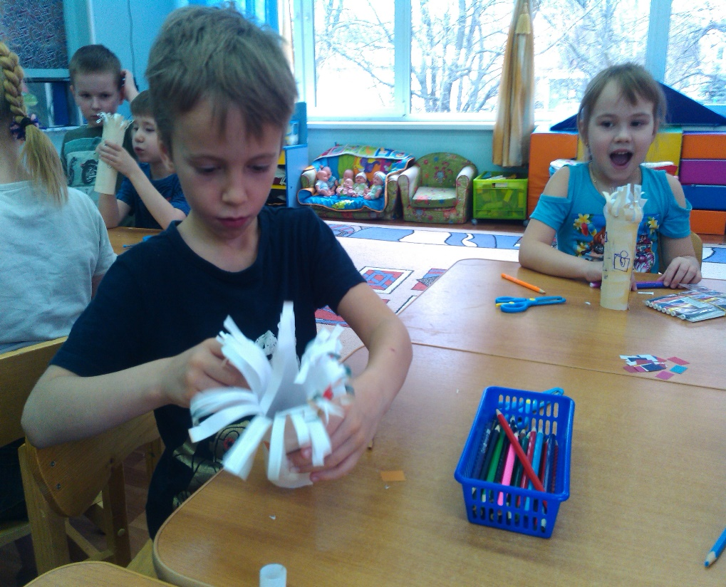
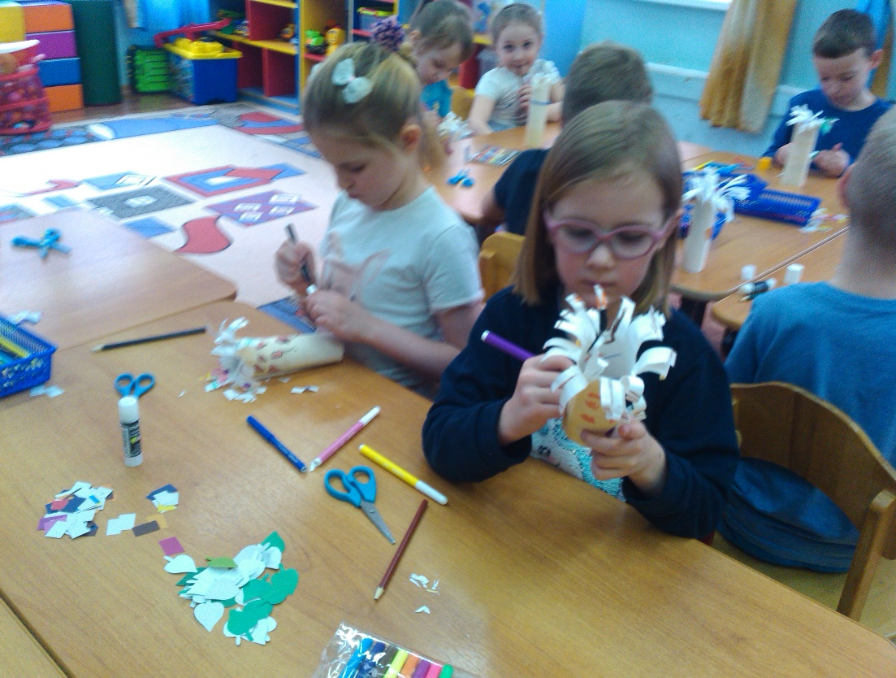
Изотерапия – аппликация - воздействие средствами изобразительного искусства: рисованием, лепкой, аппликацией, декоративно – прикладным искусством и т.д

Slide 5
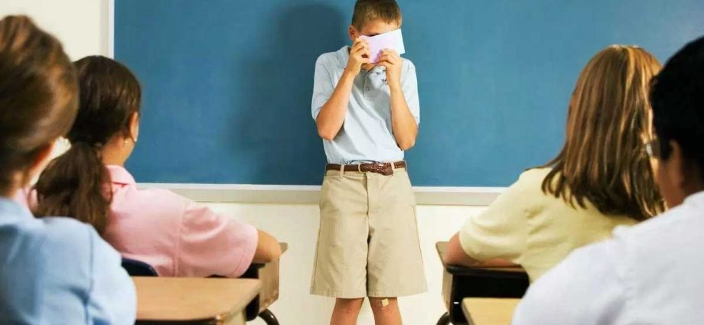
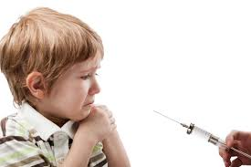
Первый этап: Эмоциональное отреагирование (ОБОЗНАЧЕНИЕ)эмоции : СТРАХИ
ВИТАЛЬНЫЕ СТРАХИ – ЭТО СТРАХИ «НЕ БЫТЬ», «ПЕРЕСТАТЬ СУЩЕСТВОВАТЬ»
СОЦИАЛЬНЫЕ СТРАХИ – ЭТО СТРАХИ «БЫТЬ НЕ ТЕМ», «БЫТЬ ОТВЕРГНУТЫМ»

Slide 6
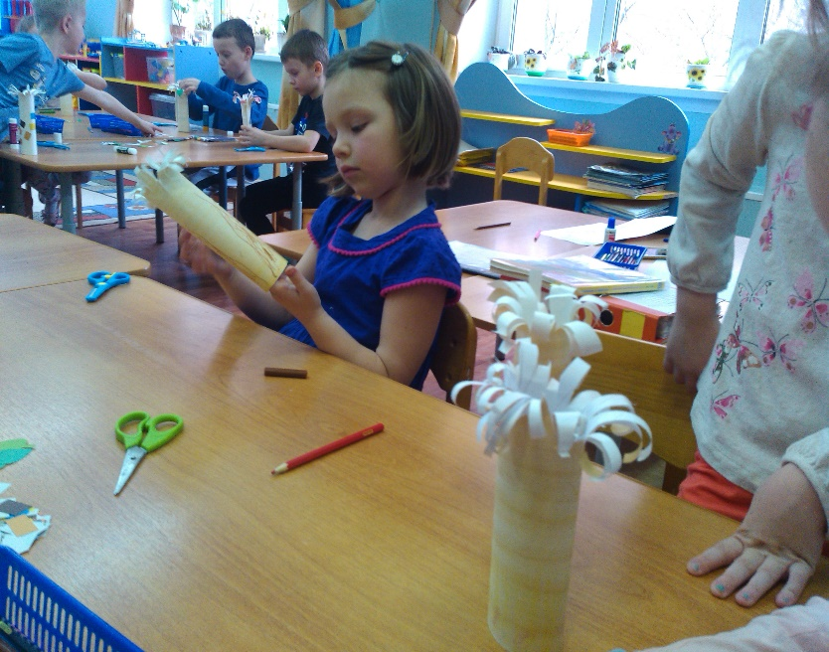
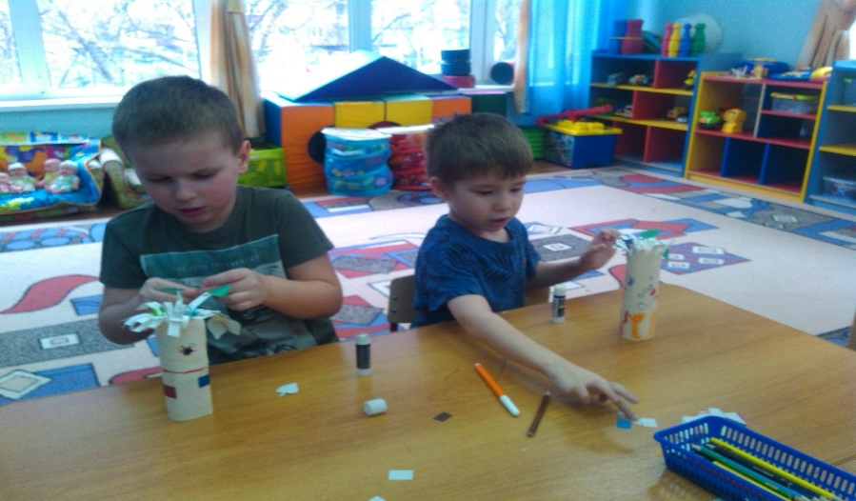
Второй этап: Преобразование страха в позитивное:

Slide 7
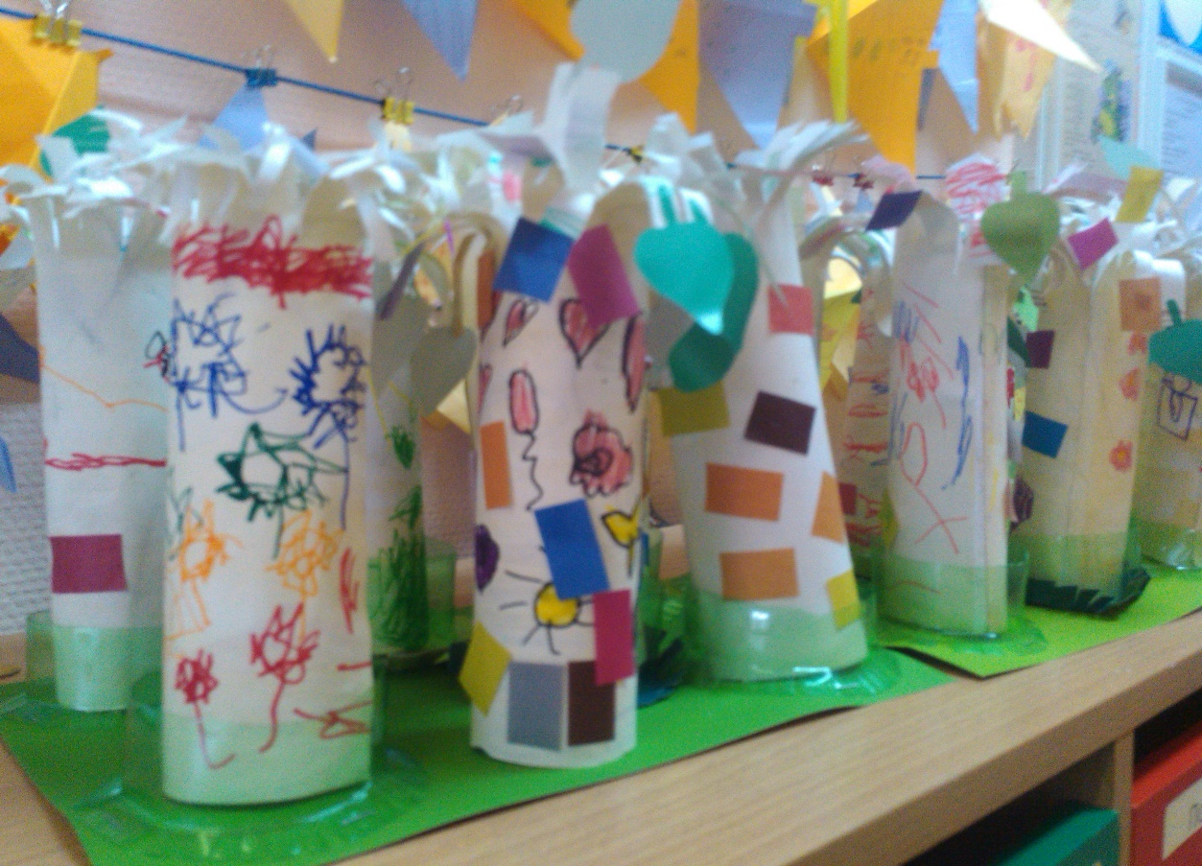
Третий этап: создание волшебного дерева

Slide 8
Спасибо за внимание!
Литература:
1. И.В. Вачков Психология тренинговой работы. Москва 2007
2. М.В. Киселева Арт – терапия в работе с детьми. Санкт – Петербург 2006 3. Материалы городского семинара – практикума «Методическая копилка: поиски, проблемы, перспективы. Из опыта работы Школ № 1450 «Олимп» и № 1861 с детьми с ограниченными возможностями здоровья»
4. Материалы семинара – тренинга «Индивидуальная коррекционная работа с различными категориями детей» рамках специализации «Коррекционная работа с детьми и подростками» Москва 2006 год ведущий Чибисова М.Ю
Москва 2019

